Slide 1

Русский язык
10-класс
Тема: Значение падежных форм имён существительных.

Slide 2
Падежи | I | II | II
И.п. | практика | солнце | эксперимент
Р.п. | практики | солнца | эксперимента
Д.п. | практике | солнцу | эксперименту
В.п. | практику | солнце | эксперимент
Т.п. | практикой | солнцем | экспериментом
П.п. | о практике | о солнце | об эксперименте

Slide 3
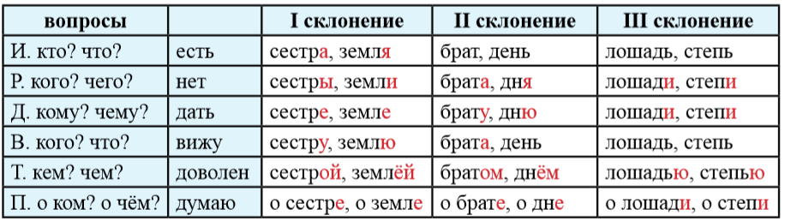
Склонение существительных

Slide 4

Имя существительное
Слова, которые обозначают предметы
и отвечают на вопросы
кто ? что? (кого? чего? кому? чему?), называются именами существительными.

Slide 5
Имя существительное
ВОПРОСЫ
Кто?
Что?
одушевлённые
неодушевлённые

Slide 6
собственные
нарицательные
atoqli
turdosh
Узбекистан
Ташкент
Юлия
страна
город
имя

Slide 7


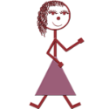


Род существительных
мужской
женский
средний
Существительные общего рода
ябеда
жадина
растяпа
плакса
сластена

Slide 8
Непостоянные морфологические признаки существительного
число
падеж
И. (это) кто? что?
Р. (нет) кого? чего?
Д. (дать) кому? чему?
В. (вижу) кого? что?
Т. (любуюсь) кем? чем?
П. (думаю) о ком? о чем?
единственное
множественное

Slide 9


Slide 10
Определить падеж помогут вспомогательные слова
Именительный - есть Кто? Что?
Родительный – нет Кого? Чего?
Дательный - дать Кому? Чему?
Винительный - вижу Кого? Что?
Творительный – доволен Кем? Чем?
Предложный - говорить О ком? О чём?

Slide 11
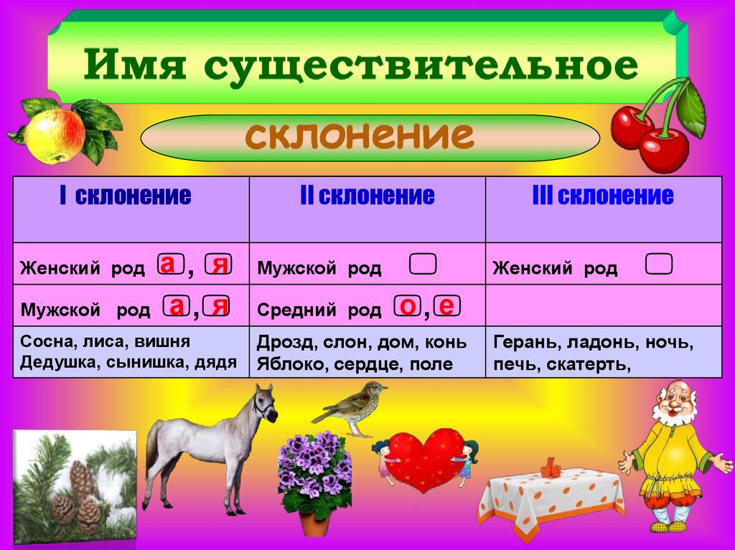

Slide 12
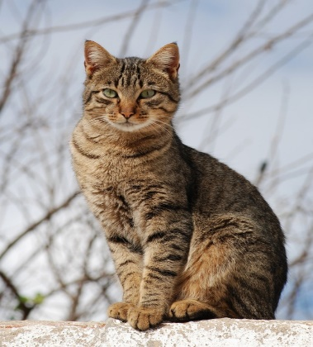
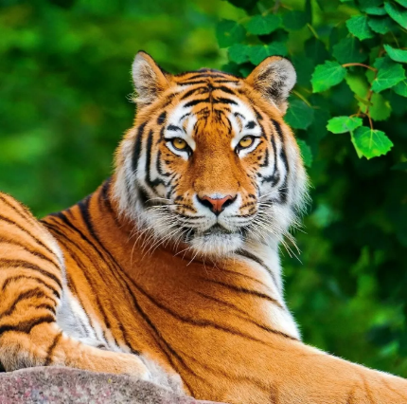
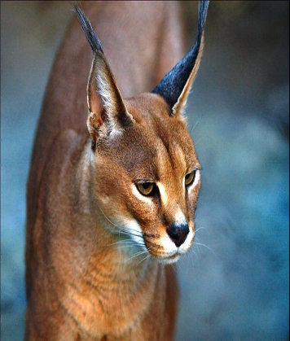

Именительный падеж - Есть кто?
Кошка
Тигр
Рысь

Slide 13



Родительный падеж
Кошки
1. Отсутствие кого-либо, чего-либо
Тигра
Рыси

Slide 14
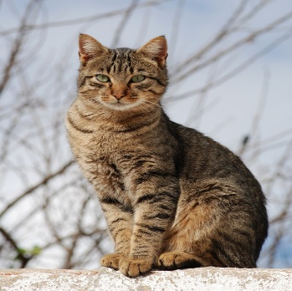


Родительный падеж
2. Принадлежность
Хвост кошки
Взгляд тигра
Уши рыси

Slide 15
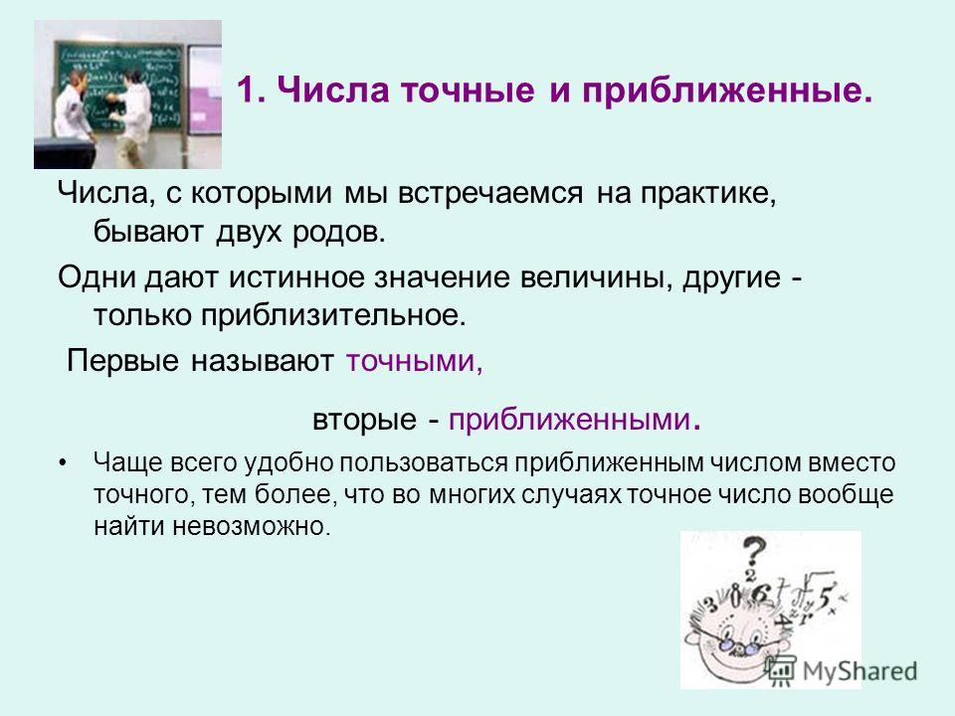
Родительный падеж
Точное или приблизительное количество, мера

Slide 16
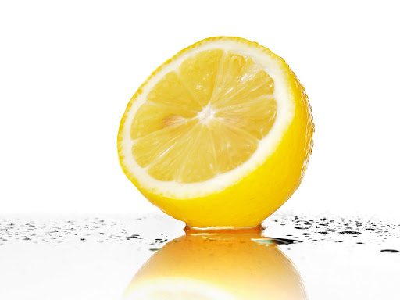
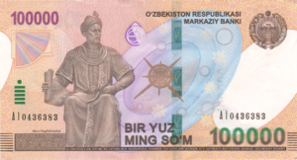
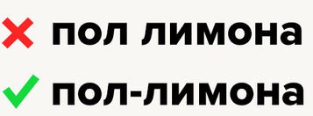
Значения Р.п. Часть от целого.
500000 сумов

Slide 17
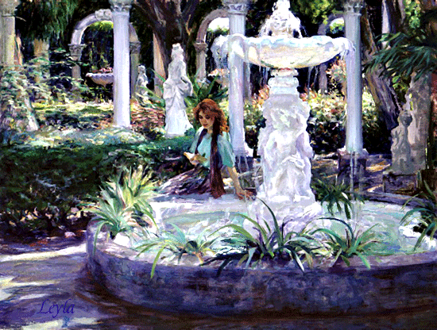
Р.п. относительное местонахождение

Slide 18
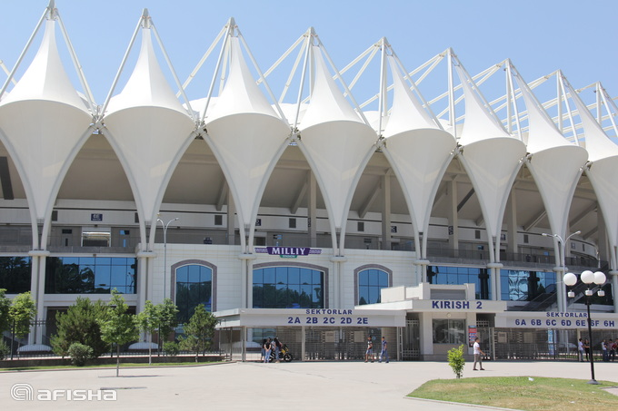
недалеко от стадиона

Slide 19
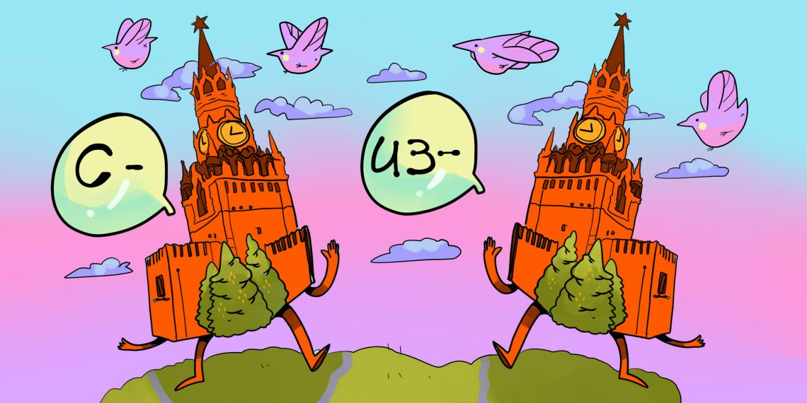
Р.п. Исходный пункт движения (откуда?)
«Из» и «с» — парные предлоги, у которых есть постоянные антонимы. Когда нужно говорить о прибытии куда-нибудь, «из» всегда заменяется на «в», а «с» на «на».
Из Москвы

Slide 20
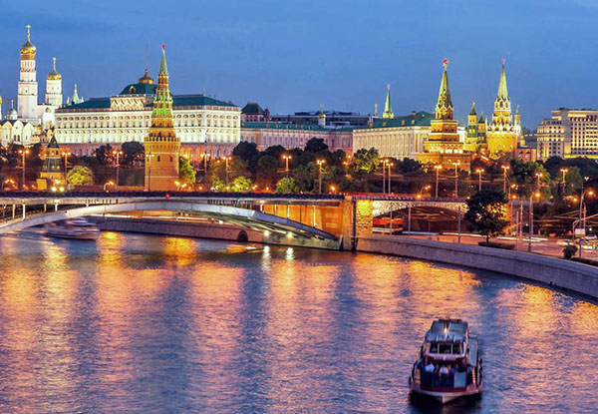
Р.п. Конечный пункт движения

Slide 21
Найдите существительные в Р.п.
Вы давно мечтаете вырваться из шумного мегаполиса, уделить внимание себе, познать и открыть что-то новое? Круизы на выходные из Москвы позволят вам не только прекрасно отдохнуть, наблюдая за неспешным течением речных вод с борта комфортабельного теплохода, но и с новой стороны открыть для себя историческое и культурное наследие близлежащих от Москвы городов, таких как Ярославль, Тверь, Углич и Мышкин и многих других тихих очаровательных уголков.

Slide 22
Найдите ошибку
Вы давно мечтаете вырваться из шумного мегаполиса, уделить внимание себе, познать и открыть что-то новое? Круизы на выходные из Москвы позволят вам не только прекрасно отдохнуть, наблюдая за неспешным течением речных вод с борта комфортабельного теплохода, но и с новой стороны открыть для себя историческое и культурное наследие близлежащих от Москвы городов, таких как Ярославль, Тверь, Углич и Мышкин и многих других тихих очаровательных уголков.

Slide 23
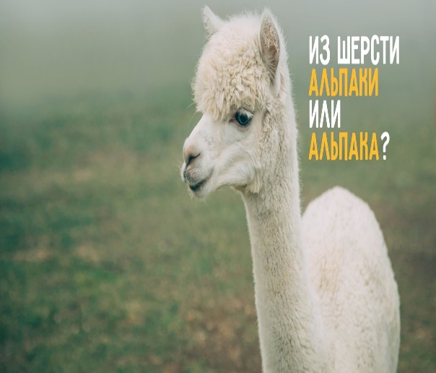
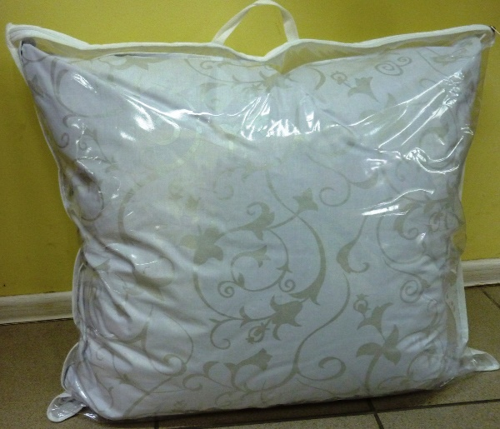
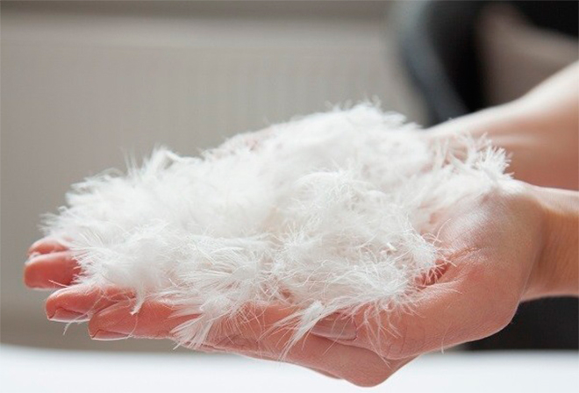
Р.п. Материал изготовления

Slide 24

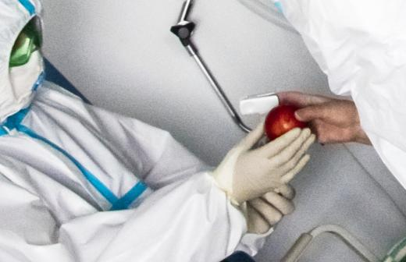
Р.п. Причина действия
Из-за болезни ученица пропустила уроки.

Slide 25
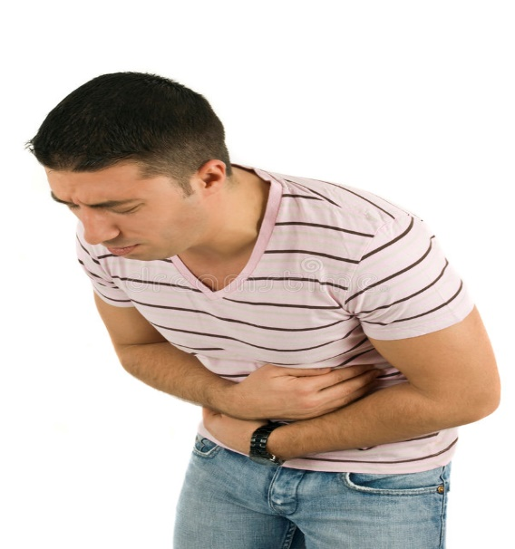
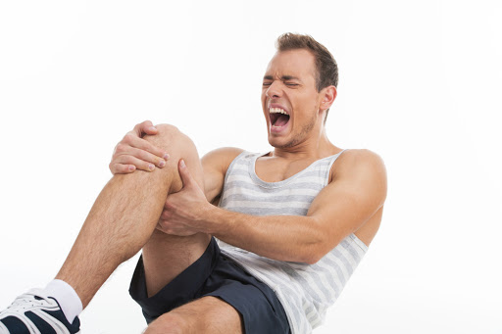
Р.п. Причина действия
Скорчился от боли в животе.
Спортсмен кричит от сильной боли.

Slide 26
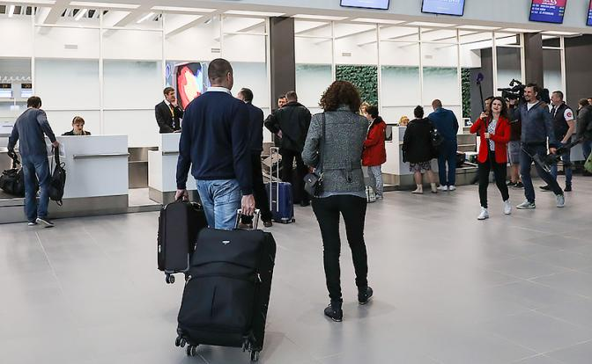
Р.п. Причина действия
По причине отъезда в Германию пришлось уволиться с работы.

Slide 27

Р.п. Цель действия
С целью учёбы в Южной Корее он должен изучить хорошо язык и сдать тестирование.
Test of Proficiency in Korean

Slide 28
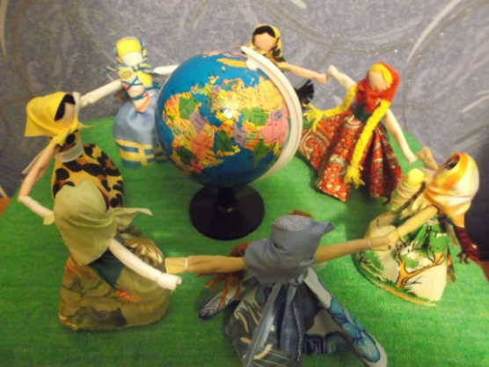

Р.п. Цель действия
Ради мира на земле!

Slide 29
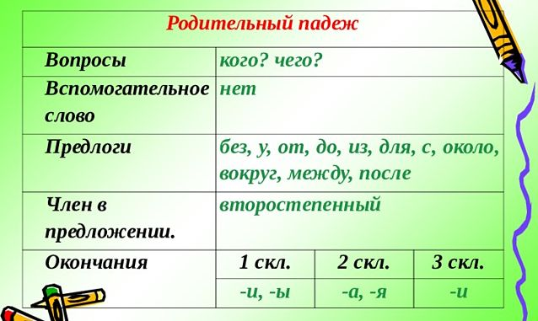
Упражнение 1
Выпишите из таблицы все предлоги, которые употребляются с родительным падежом.
до
с
из

Slide 30
Предлоги родительного падежа
без
для
после
у
вокруг
от
недалеко
из-за
около
по

Slide 31
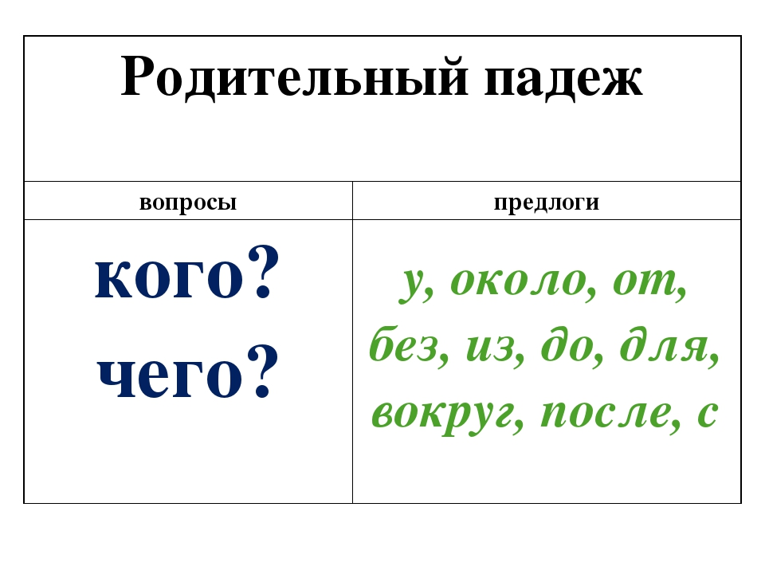
Родительный падеж

Slide 32
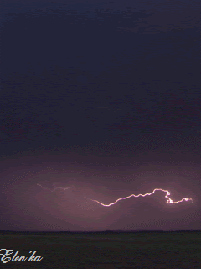
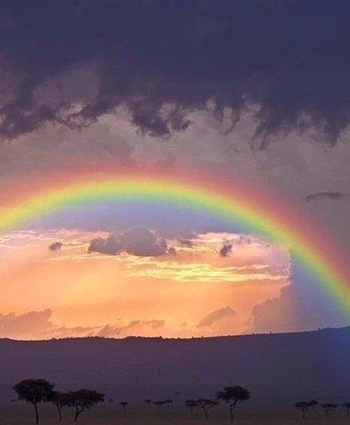
Упражнение 2
Составьте и запишите 5 предложений с именами существительными в родительном падеже с предлогами (по выбору).
После дождя на небе появилась большая радуга.

Slide 33
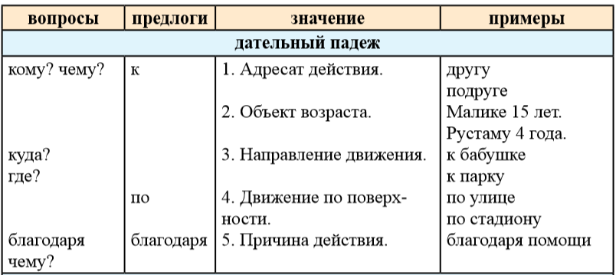
Задание 2
Проанализируйте таблицу значений дательного и винительного падежей.

Slide 34
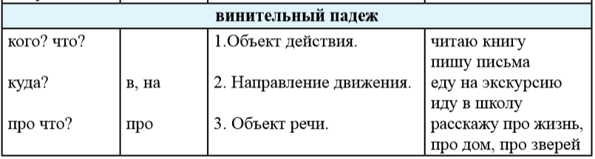
Винительный падеж

Slide 35
Задание 2
Сколько основных значений у существительных в дательном падеже? А в винительном?
Как выражается направление движения в дательном и в винительном падежах?
Как выражается причина действия в родительном и дательном падежах?

Slide 36
Задание 2
Винительный падеж
1.Объект действия.
2. Направление движения.
3. Объект речи.
Дательный падеж
1. Адресат действия.
2. Объект возраста.
3. Направление движения.
4. Движение по поверхности.
5. Причина действия.
в
на
к

Slide 37
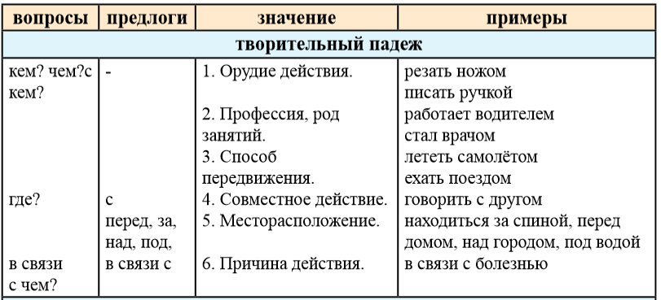
Задание 3

Slide 38
Предложный падеж
Объект речи, мысли, чувств
о ком? о чём?
О (об, обо)
Местонахождение
предмета, лица.
где?
в,на

Slide 39
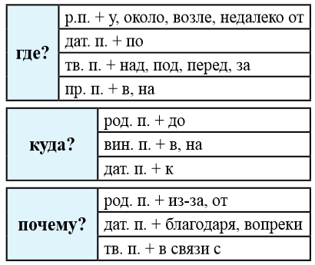
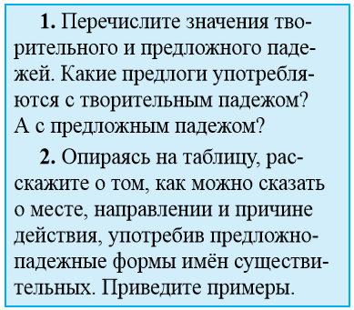

Slide 40

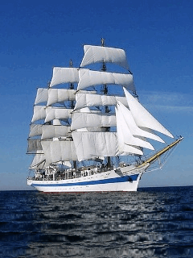
Д.п. (по чему?) П.п. (где?) В.п.(куда?)

Slide 41
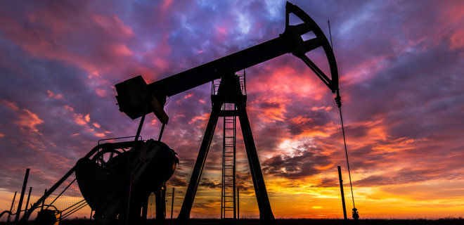
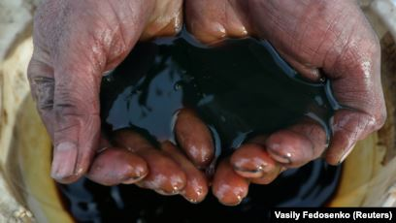
Упражнение 4
Русское слово «нефть», вероятнее всего, было заимствовано из тур. neft «нефть», куда оно попало из перс. نفت‎ (naft) «нефть».

Slide 42

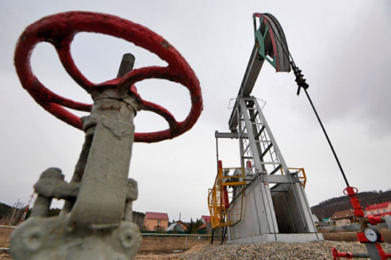
В недрах Земли, чаще всего на глубине 1–1,4 км и более, располагаются месторождения нефти, которую часто и справедливо называют чёрным золотом.

Slide 43

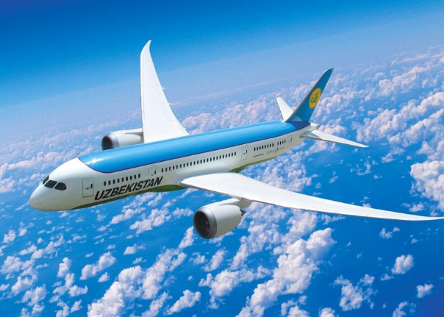
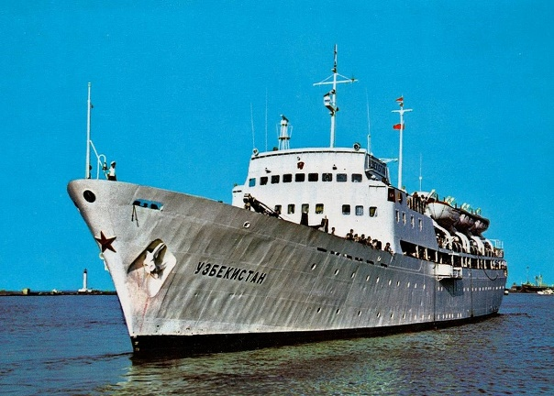
Без керосина и бензина не двинутся с места самолёт, корабль, автомобиль.

Slide 44


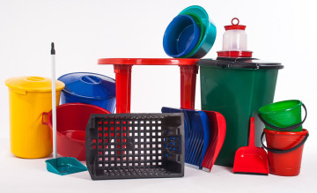
Нельзя представить себе современную жизнь, технику без различных пластмасс, искусственных волокон, моющих средств, удобрений, красителей, взрывчатых веществ и множества других продуктов, получаемых при переработке нефти.

Slide 45
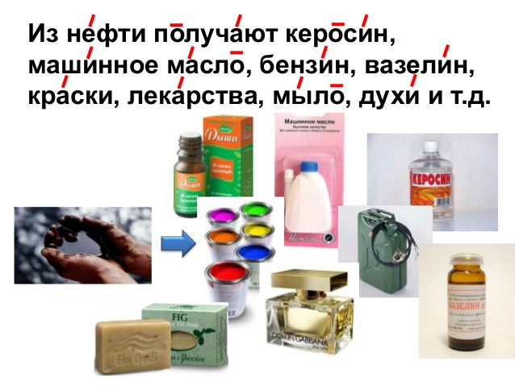
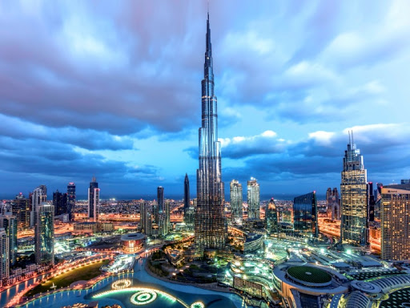
С развитием химической технологии из нефти удаётся получать всё новые и новые вещества. Вот почему год от года растёт её добыча, разведываются всё новые и новые её залежи во всём мире.

Slide 46
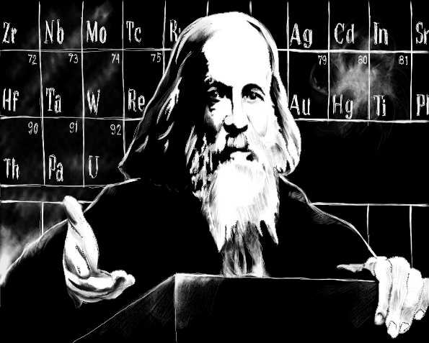
Великий русский учёный Д.И. Менделеев ещё много лет назад говорил, что топить нефтью – то же самое, что топить ассигнациями, то есть деньгами.

Slide 47
Задание для самостоятельного выполнения
Проанализируйте таблицу значений падежей. (стр.30-32)
Упражнение 6. стр.33
Просклоняйте слова
нефть, вещество, краситель.

